Slide 1
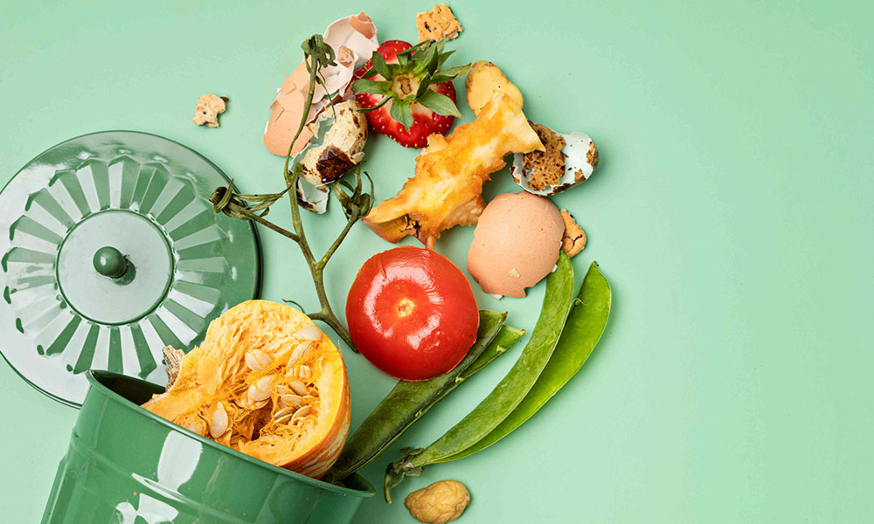
"Gestão de Resíduos Sólidos na Gastronomia”

Slide 2
SUSTENTABILIDADE
É encontrar o equilíbrio na utilização dos recursos naturais, com práticas sustentáveis para minimizar a exploração do meio ambiente e a poluição irracional atendendo as necessidades básicas das gerações futuras.

Slide 3
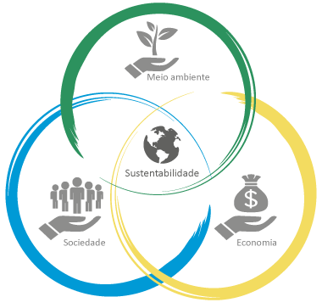
TRIPÉ DA SUSTENTABILIDADE

Slide 4
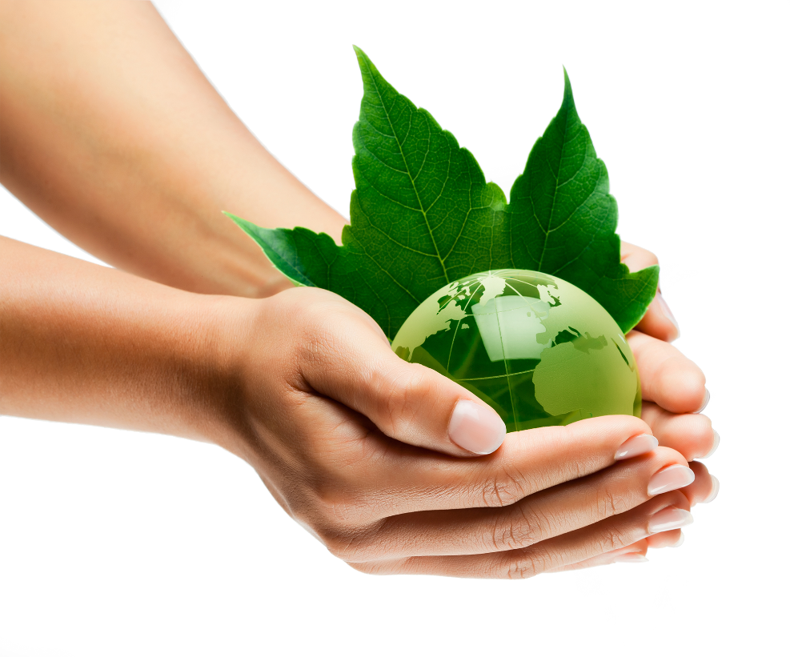
O QUE É SER ECOLOGICAMENTE CORRETO?
É a importância de considerar o meio ambiente ao longo do desenvolvimento da humanidade, evitando os impactos ambientais negativos e o desgaste dos recursos naturais.

Slide 5
O QUE É SER ECONOMICAMENTE VIÁVEL?
Investir economicamente em prol do bem-estar social, gerando lucros e NÃO devastando o meio ambiente.

Slide 6
O QUE É SER SOCIALMENTE JUSTO?
É o modo como o ser humano é tratado, seja pela sociedade ou por uma empresa, valorizando a qualidade de vida juntamente com os outros dois aspectos: ambiental e econômico.

Slide 7
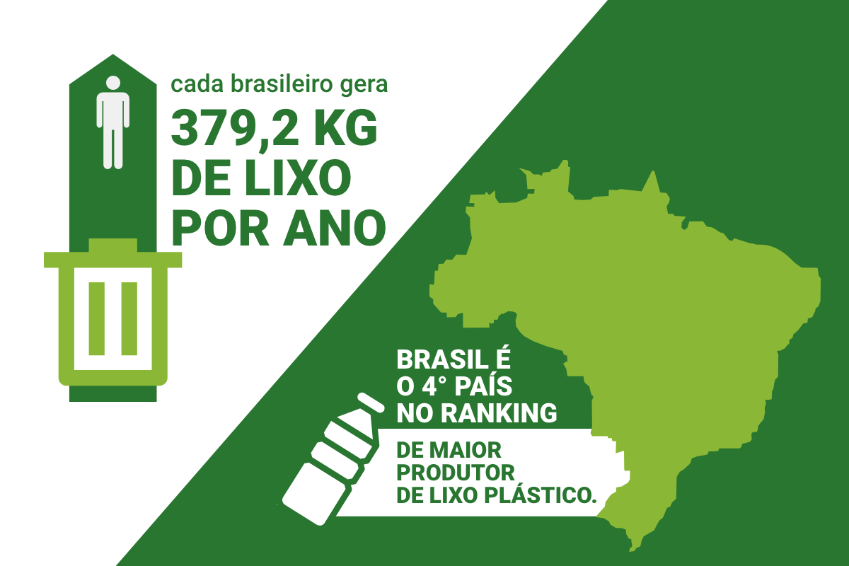

Slide 8
Lei 12.305/2010

Slide 9
RESÍDUO SÓLIDO OU LIXO

Slide 10
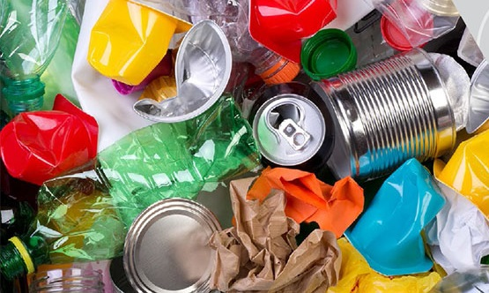
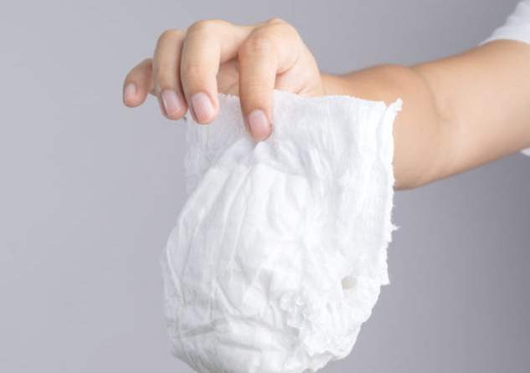
RESÍDUO SÓLIDO:
É representado por todos os materiais descartados pelas atividades humanas.
LIXO:
Pode ser definido como algo que não tem mais utilidade para uma pessoa ou processo produtivo.

Slide 11
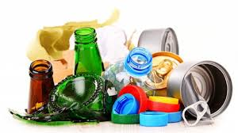
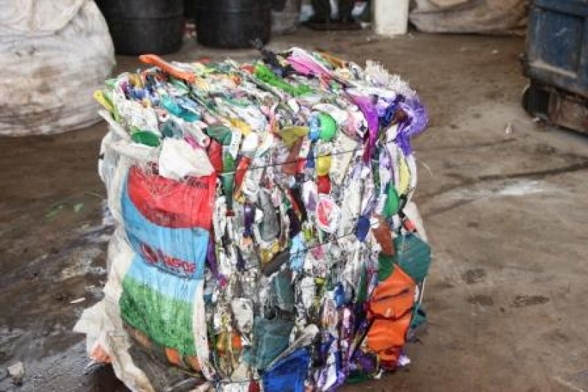
INORGÂNICOS

Slide 12
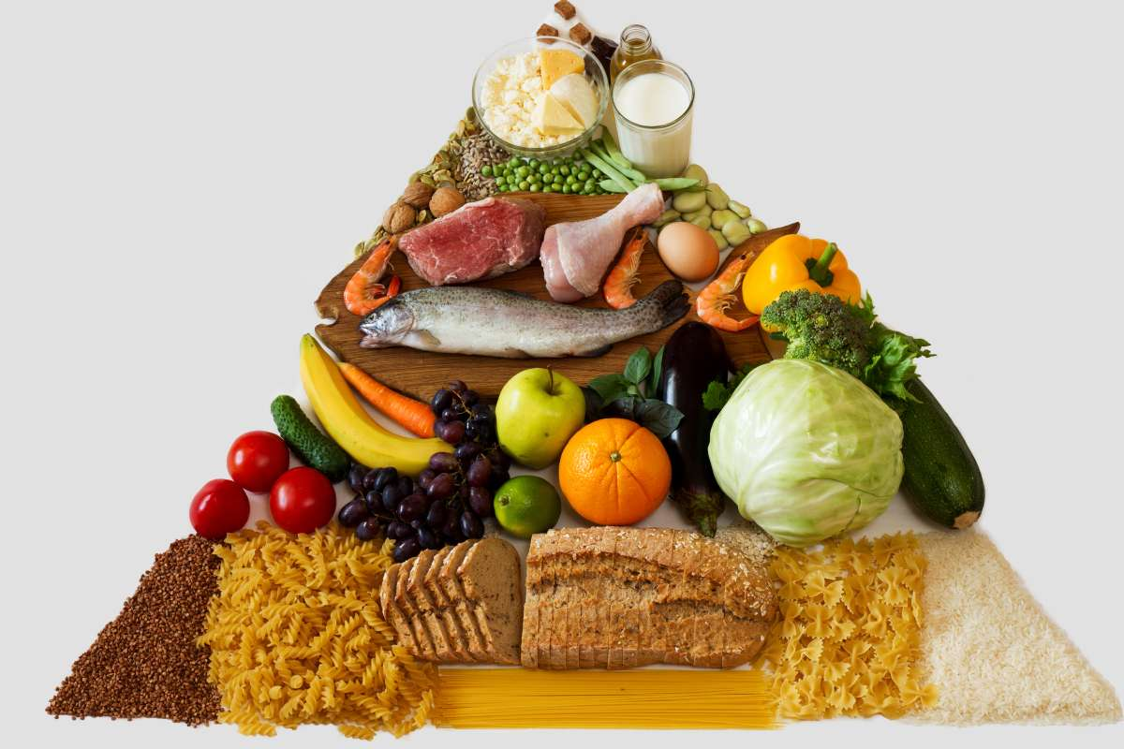
Orgânicos Alimentícios

Slide 13
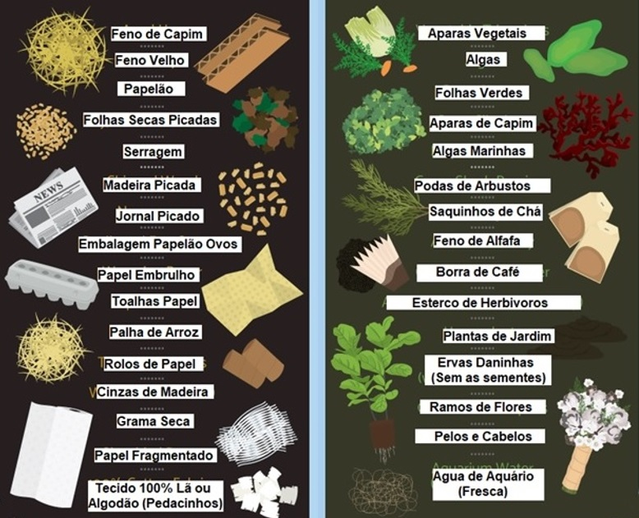
ORGÂNICOS Não alimentícios

Slide 14
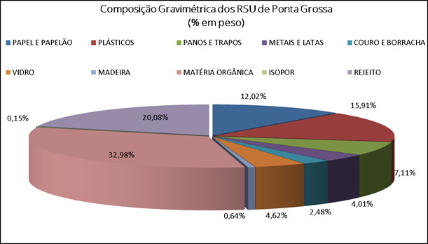
População de 356 mil habitantes
Geração estimada de RSU 7.700 t/mês
Estima-se que 33% sejam de orgânicos

Slide 16
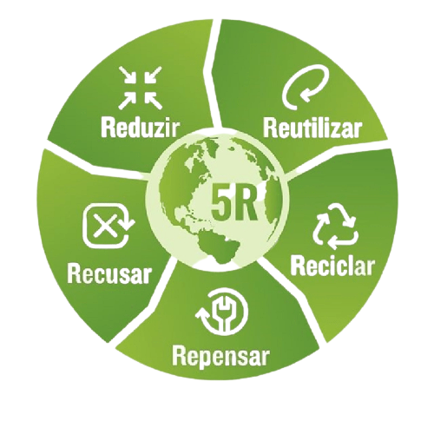
Diminuição da produção de resíduos;

Slide 17
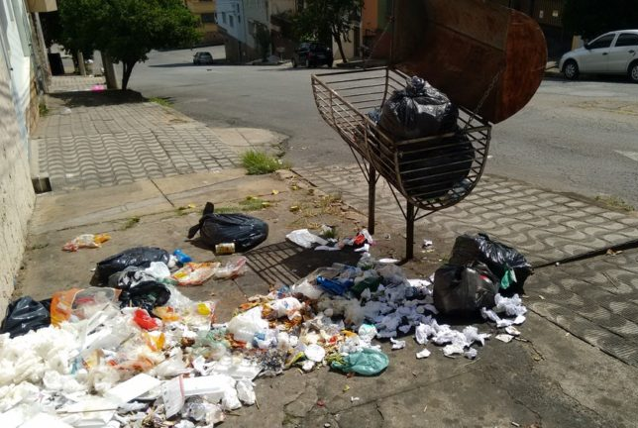
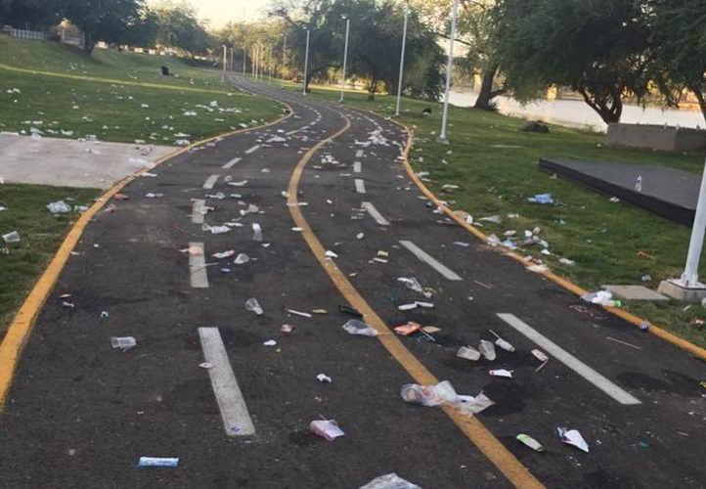
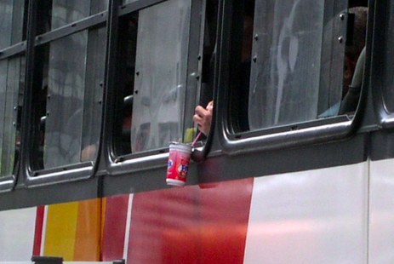
REPENSAR
“Nosso comportamento diário”

Slide 18
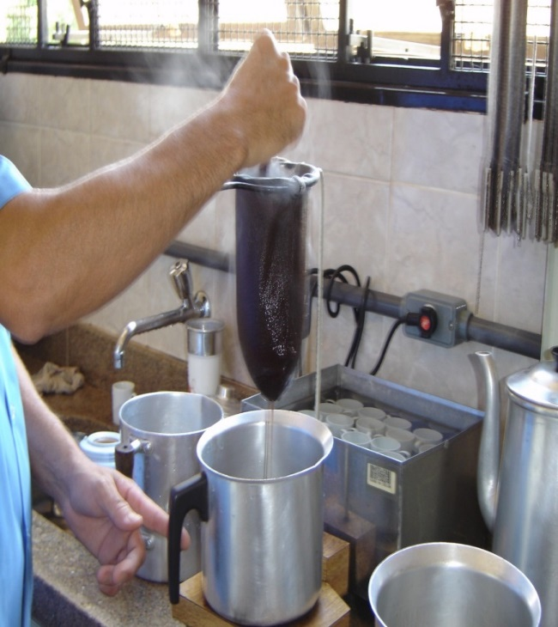
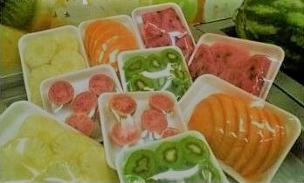
REDUZIR
“A quantidade de resíduo que produzimos”
A redução é a etapa principal, pois promove a minimização de gastos com o gerenciamento e tratamento.

Slide 19
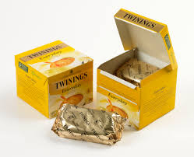
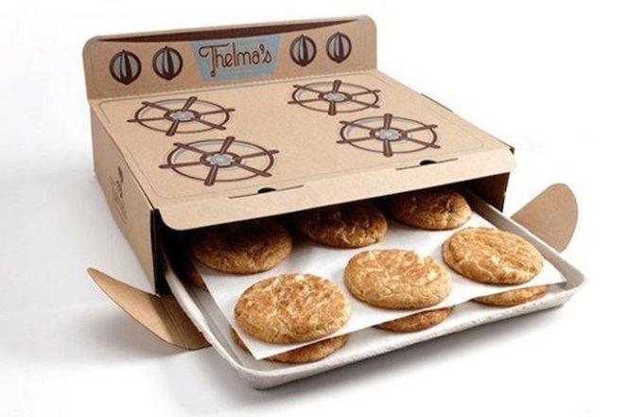
RECUSAR
Produtos que agridam a saúde e o meio ambiente

Slide 20
REUTILIZAR
Otimizar o máximo o uso antes da destinação final.

Slide 21
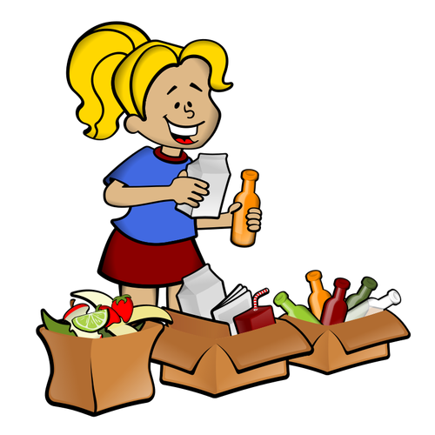
FAÇA A SEPARAÇÃO DOS RESÍDUOS.

Slide 22
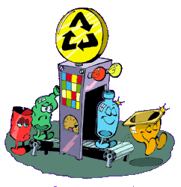
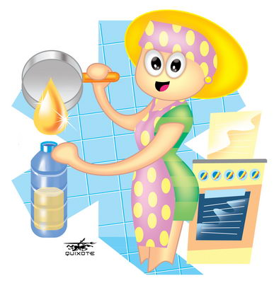
RECICLAR
“Transformação dos resíduos sólidos alterando suas propriedades físicas, físico-químicas ou biológicas, com vistas à transformação em novos produtos”.

Slide 23
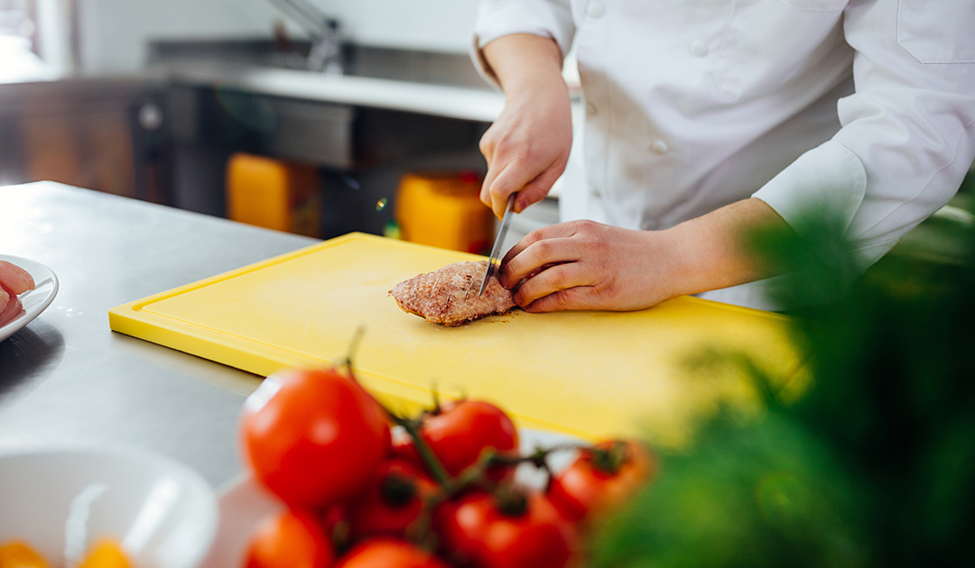
MAS E NA GASTRONOMIA?
COMO FAZER?

Slide 24
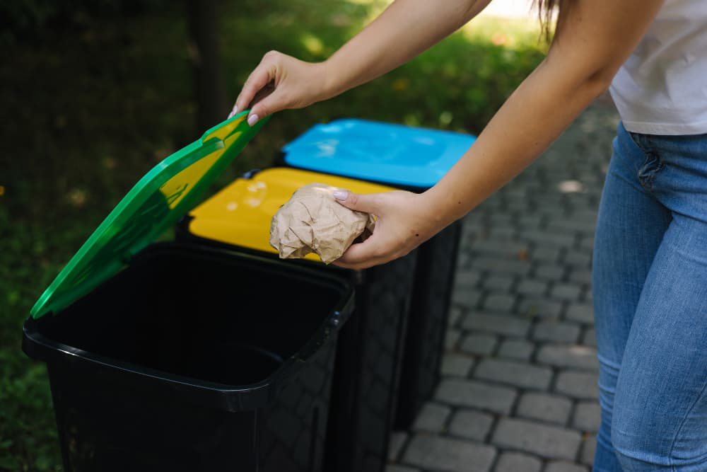
IDENTIFICAR, SEPARAR E DISPOR CORRETAMENTE OS RESÍDUOS
RECICLÁVEIS
NÃO RECICLÁVEIS
ORGÂNICOS

Slide 25
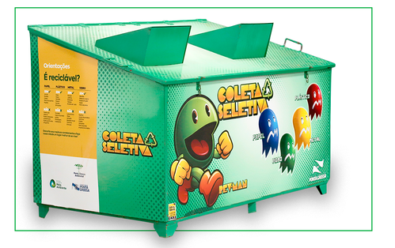
RECICLÁVEIS
Separado dos demais resíduos;
Devem estar limpos;
Acondicionados em coletores com tampa;
Encaminhados para destinação correta;
Em Ponta Grossa para as Associações de Catadores.

Slide 26
NÃO RECICLÁVEIS - LIXO
Inservíveis;
Coletor tampado, separado e distante dos demais;
Destinado para coleta convencional (ATERRO).

Slide 27
ORGÂNICOS
Podem causar risco de contaminação;
Coletor separado dos demais e com tampa bem fechada;
Destinado para compostagem ou biodigestão ;
Em Ponta Grossa destinado para UTB – Usina Termoelétrica a biogás.

Slide 28
IMPORTANTE
Os resíduos NÃO podem sair pelo mesmo local por onde entram os alimentos;
Refeitório DEVE ter coletores com tampa e acionamento por pedal;
TODOS os coletores deverão ser limpos diariamente usando proteção individual (luvas);
A Vigilância Sanitária irá aprovar o local em que os resíduos são armazenados;

Slide 29
RESOLUÇÃO ANVISA 216/04 (Aprova o Regulamento Técnico de Boas Práticas para Serviços de Alimentação);
RESOLUÇÃO ANVISA 218/05 (Dispõe sobre o Regulamento Técnico de procedimentos Higiênico-Sanitários para Manipulação de Alimentos e Bebidas Preparados com Vegetais);
O órgão ambiental competente E/OU a autoridade sanitária municipal devem aprovar o local onde os restos de alimentos serão armazenados temporariamente.
.

Slide 30
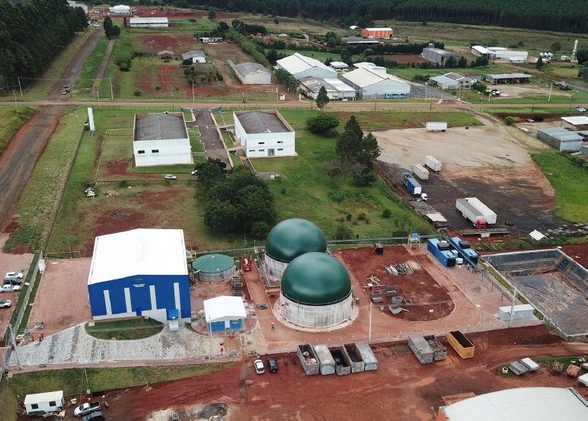
Usina Termoelétrica a Biogás

Slide 31
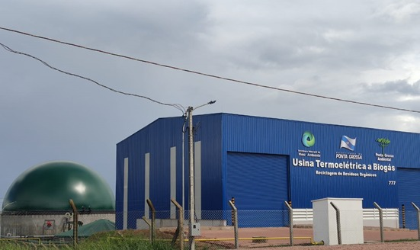

Slide 32
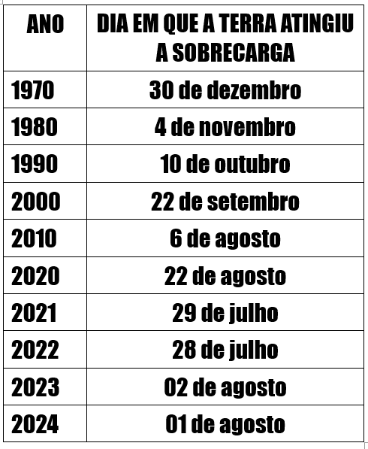
DIA DE SOBRECARGA DA TERRA
(1970 – 2024)
Fonte: Globo/ Um só planeta
Rádio do Senado

Slide 33
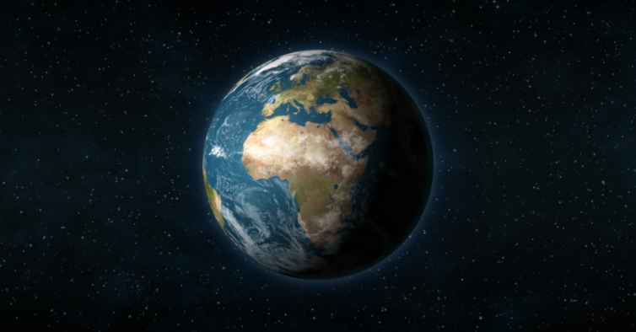
Dia de sobrecarga da terra
01 DE AGOSTO DE 2024

Slide 34
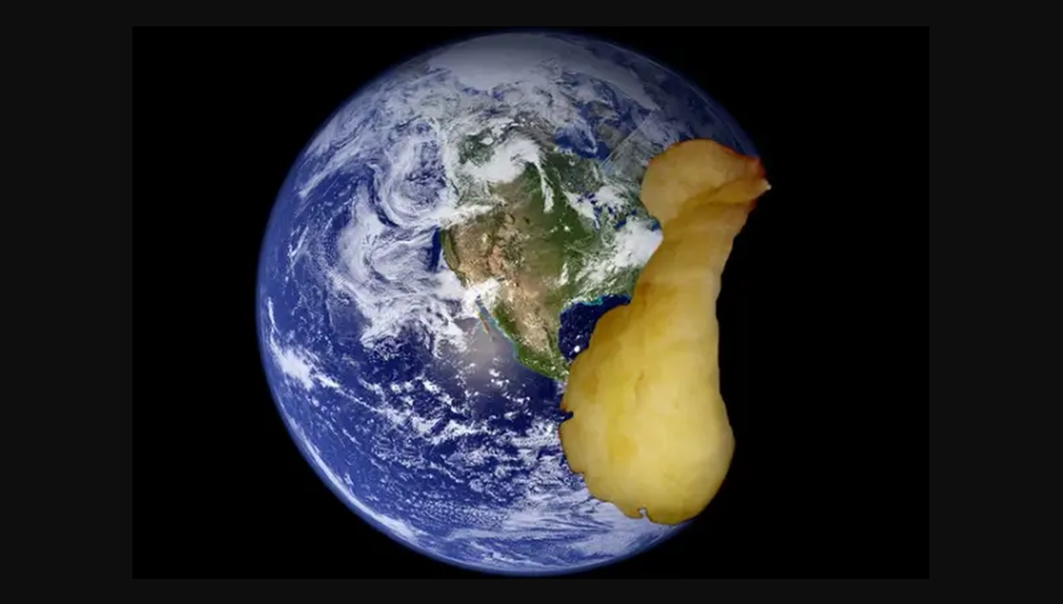
É uma data que marca quando consumimos todos os recursos naturais que o planeta é capaz de produzir e renovar ao longo de 365 dias.

Slide 35
Para suprir as demandas de consumo da humanidade até 31 de dezembro de 2024 “consumiremos” 1,7 planeta, ou seja, 70% mais que a Terra oferece anualmente, mas temos SOMENTE 1.
https://www.wwf.org.br/overshootday/

Slide 36
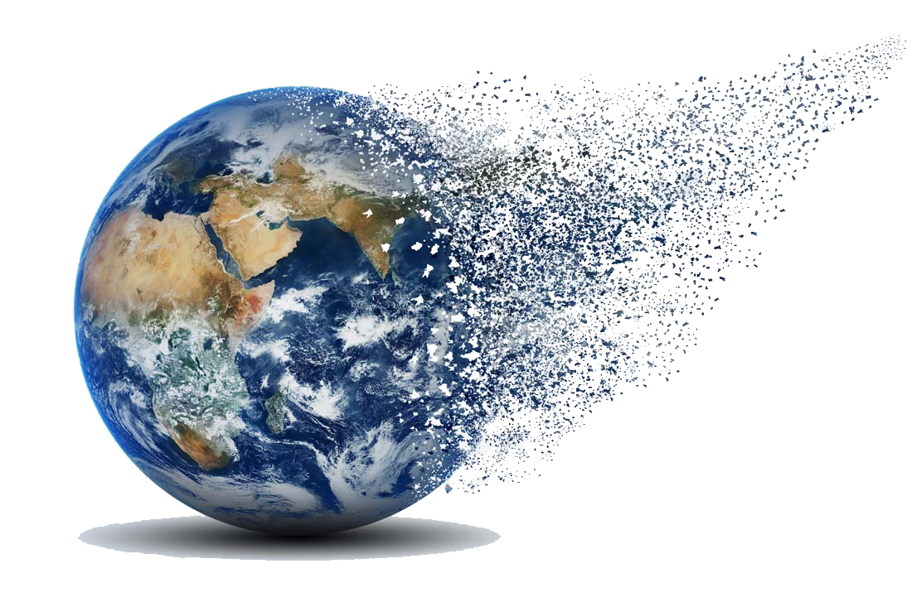
Em 2024 adiantou um dia em relação a 2023 que foi 02 de agosto.
Significa que a antecipação foi relativamente lenta - o adiantamento em ‘apenas’ um dia está ligado a um crescimento mais lento da economia mundial, ainda afetado pela pandemia, e a um crescimento de 0,4% da biocapacidade do planeta.

Slide 37
Mas, aprendemos pouco com a pandemia, quando a data regrediu 3 semanas — de 29 de julho em 2019 para 22 de agosto em 2020 — mostrando que uma redução no consumo e na produção industrial pode ser positiva do ponto de vista de uso de recursos naturais.

Slide 38
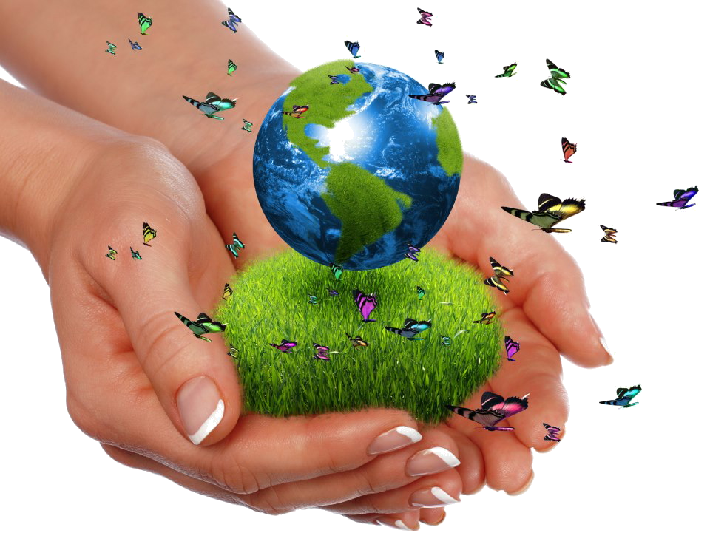
Mas é possível diminuir esse número e atrasar a data em 2025.

Slide 39
Reduzindo o desperdício de alimentos pela metade, a data atrasaria 13 dias.

Slide 40
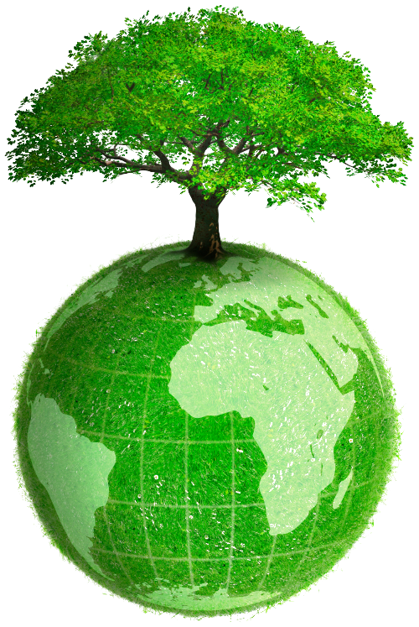
Reflorestar 350 milhões de hectares faria o planeta ganhar 8 dias.

Slide 41
Diminuir a pegada ecológica da população mundial atrasaria a sobrecarga em 3 meses.

Slide 42
3.800 milhões de anos atrás, a vida foi evidenciada pela primeira vez na Terra.
A população mundial aumentou 121% desde 1970.
8,2 mil milhões de habitantes em meados de 2024

Slide 43
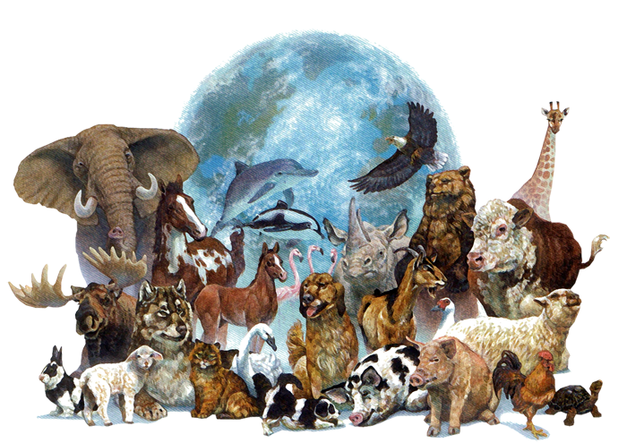
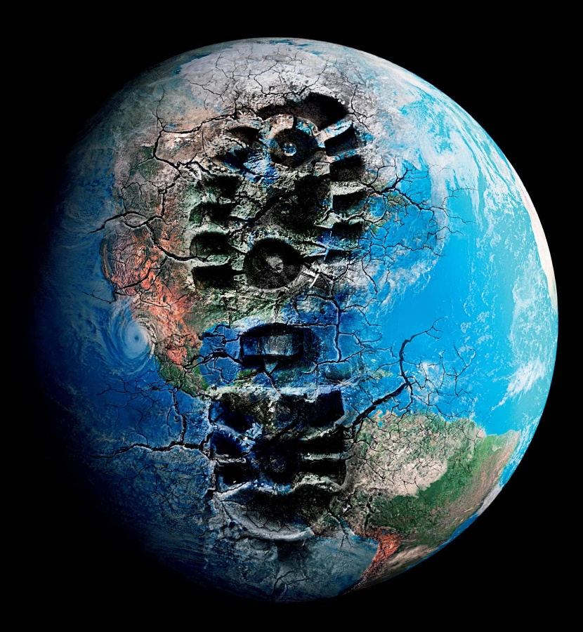
O tamanho médio da população de espécies de vertebrados diminuiu em 68% desde 1970.
60 % da Pegada Ecológica da humanidade é carbono .

Slide 44
VAMOS ATRASAR A DATA NO PRÓXIMO ANO?

Slide 45
PONTA GROSSA
Meio Ambiente

Slide 46
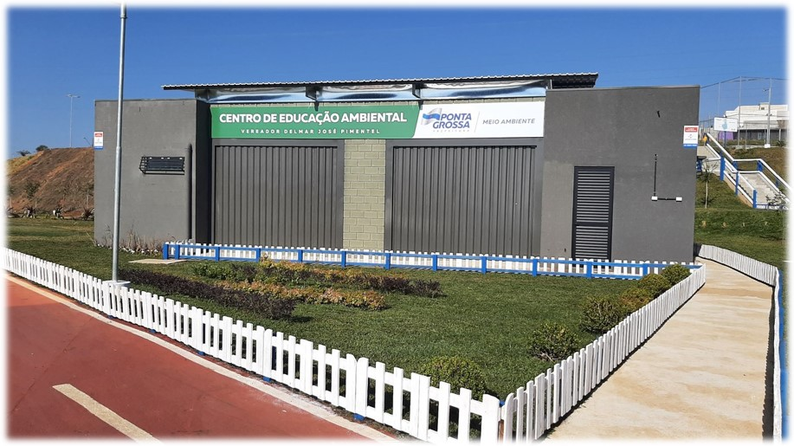
OBRIGADA
Andréia de Oliveira – geógrafa
Centro de Educação Ambiental
42-3220-1000 ramal 2388
Email: educacaoambiental.pmpg@gmail.com

